Slide 1
Ремонтные работы в период подготовки к 2021-2022 уч. году

Slide 2
Было запланировано для проведения торгов согласно сметных расчетов –
28 587 549, 36 руб.
Заключено контрактов – 26 504 140,88 руб.
Выполненный объем – 18 827 277,18 руб.
Разница между запланированным и выполненным объемом – 7 676 863,7 руб.
Экономия бюджетных средств будет направлена на развитие материально -технической базы образовательной организации, содержание зданий и территорий.

Slide 3
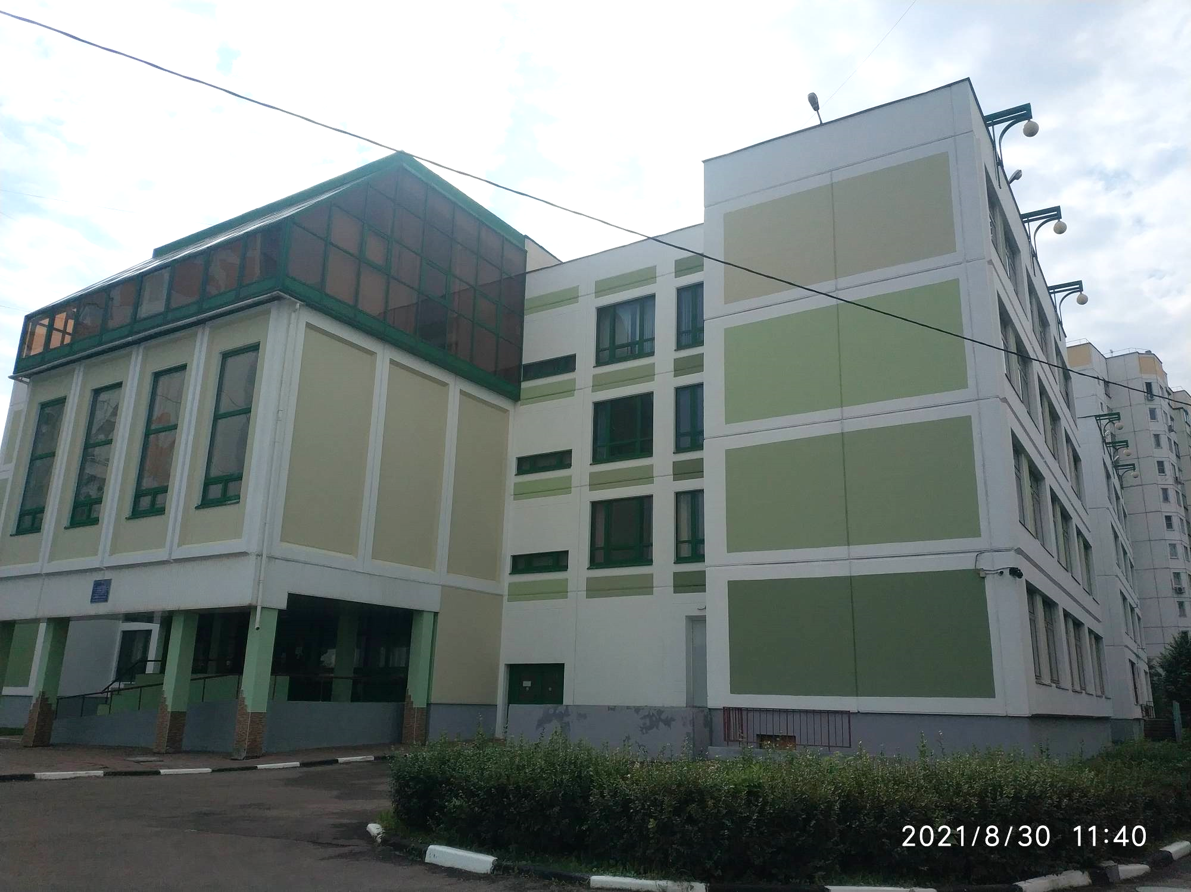
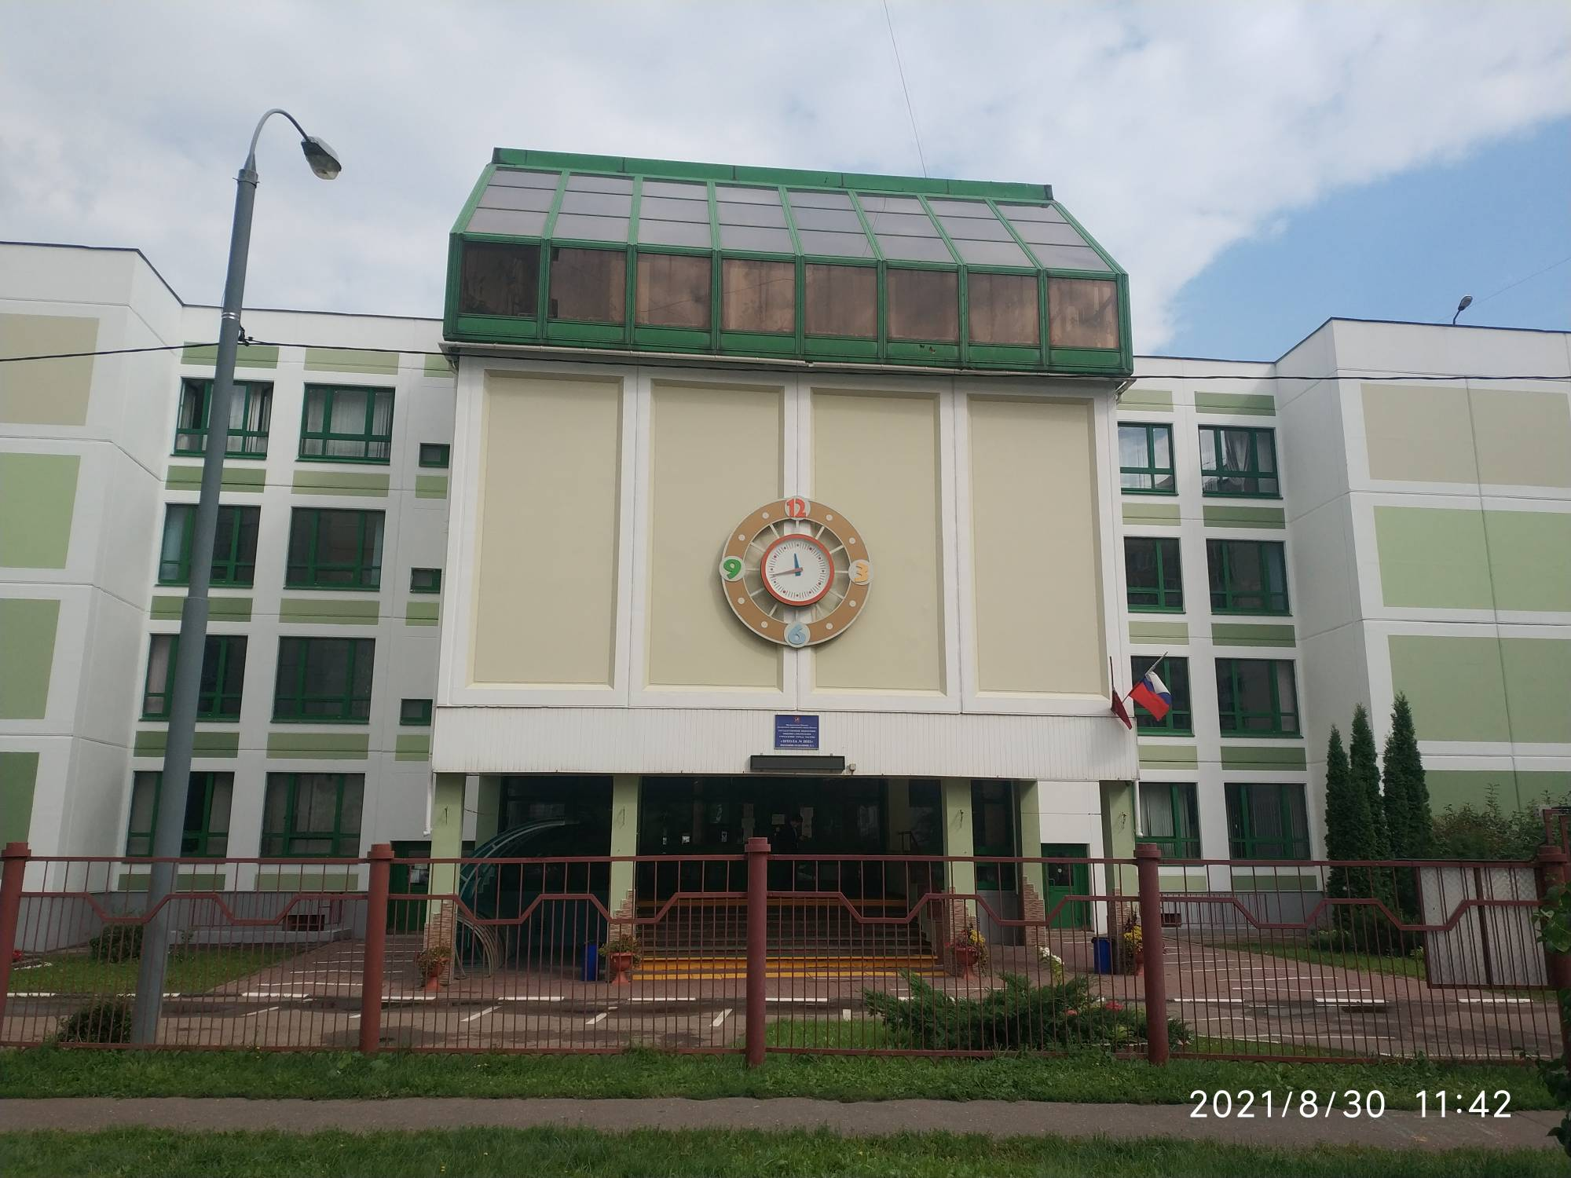
Что удалось сделать за полтора месяца лета
Здание № 1 (Большая Очаковская, 42) проведен ремонт фасада

Slide 4
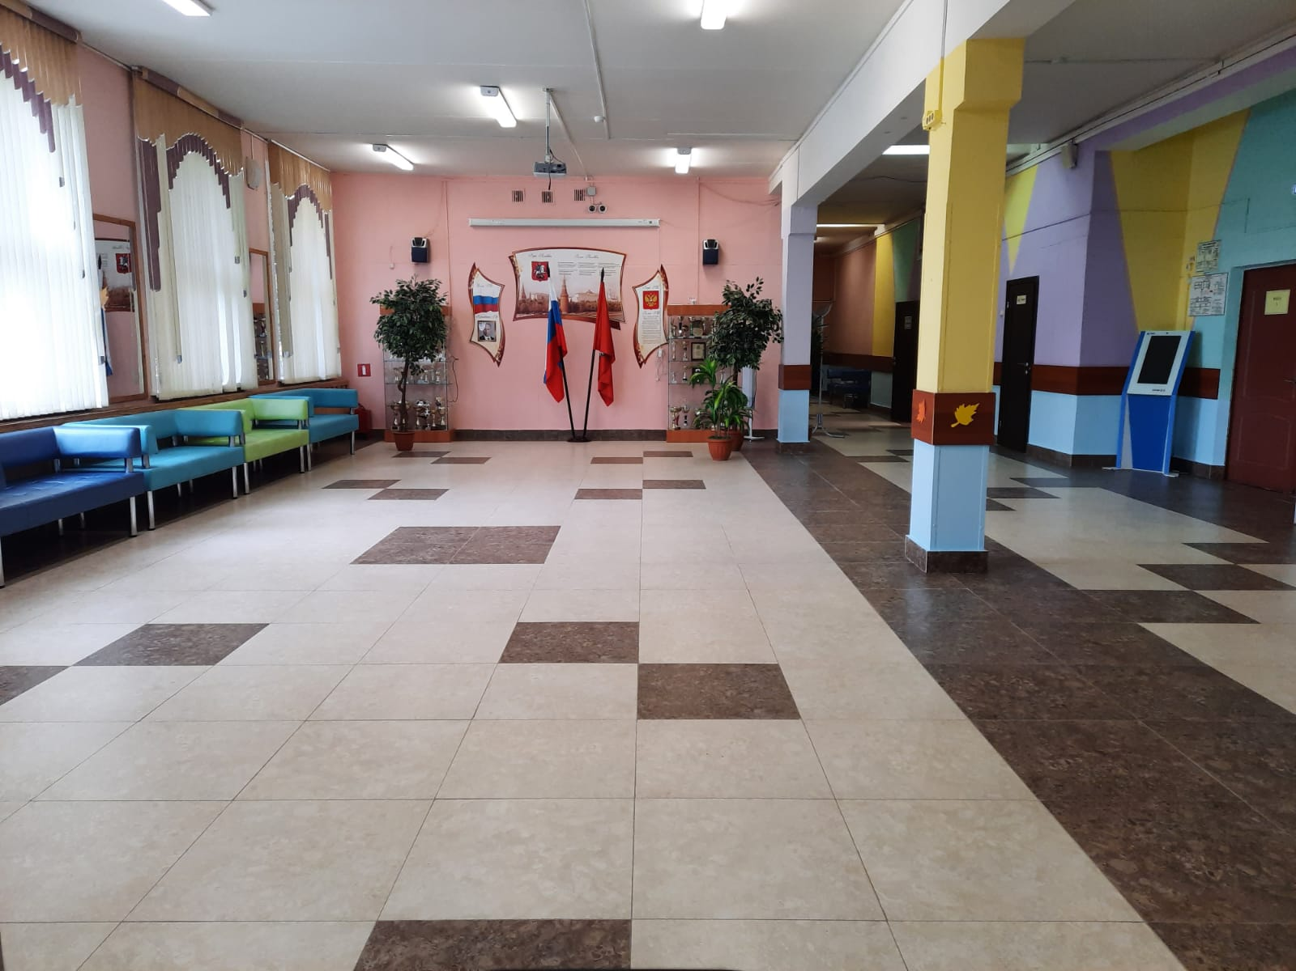
Здание № 3 (Озерная, д. 27, корп. 2) проведены работы по устройству плиточного покрытия

Slide 5
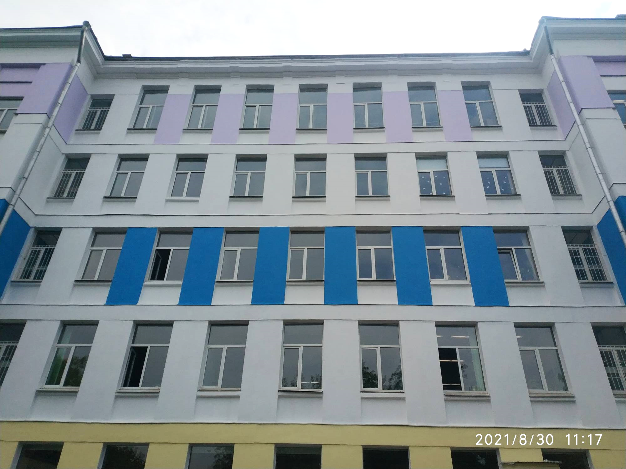
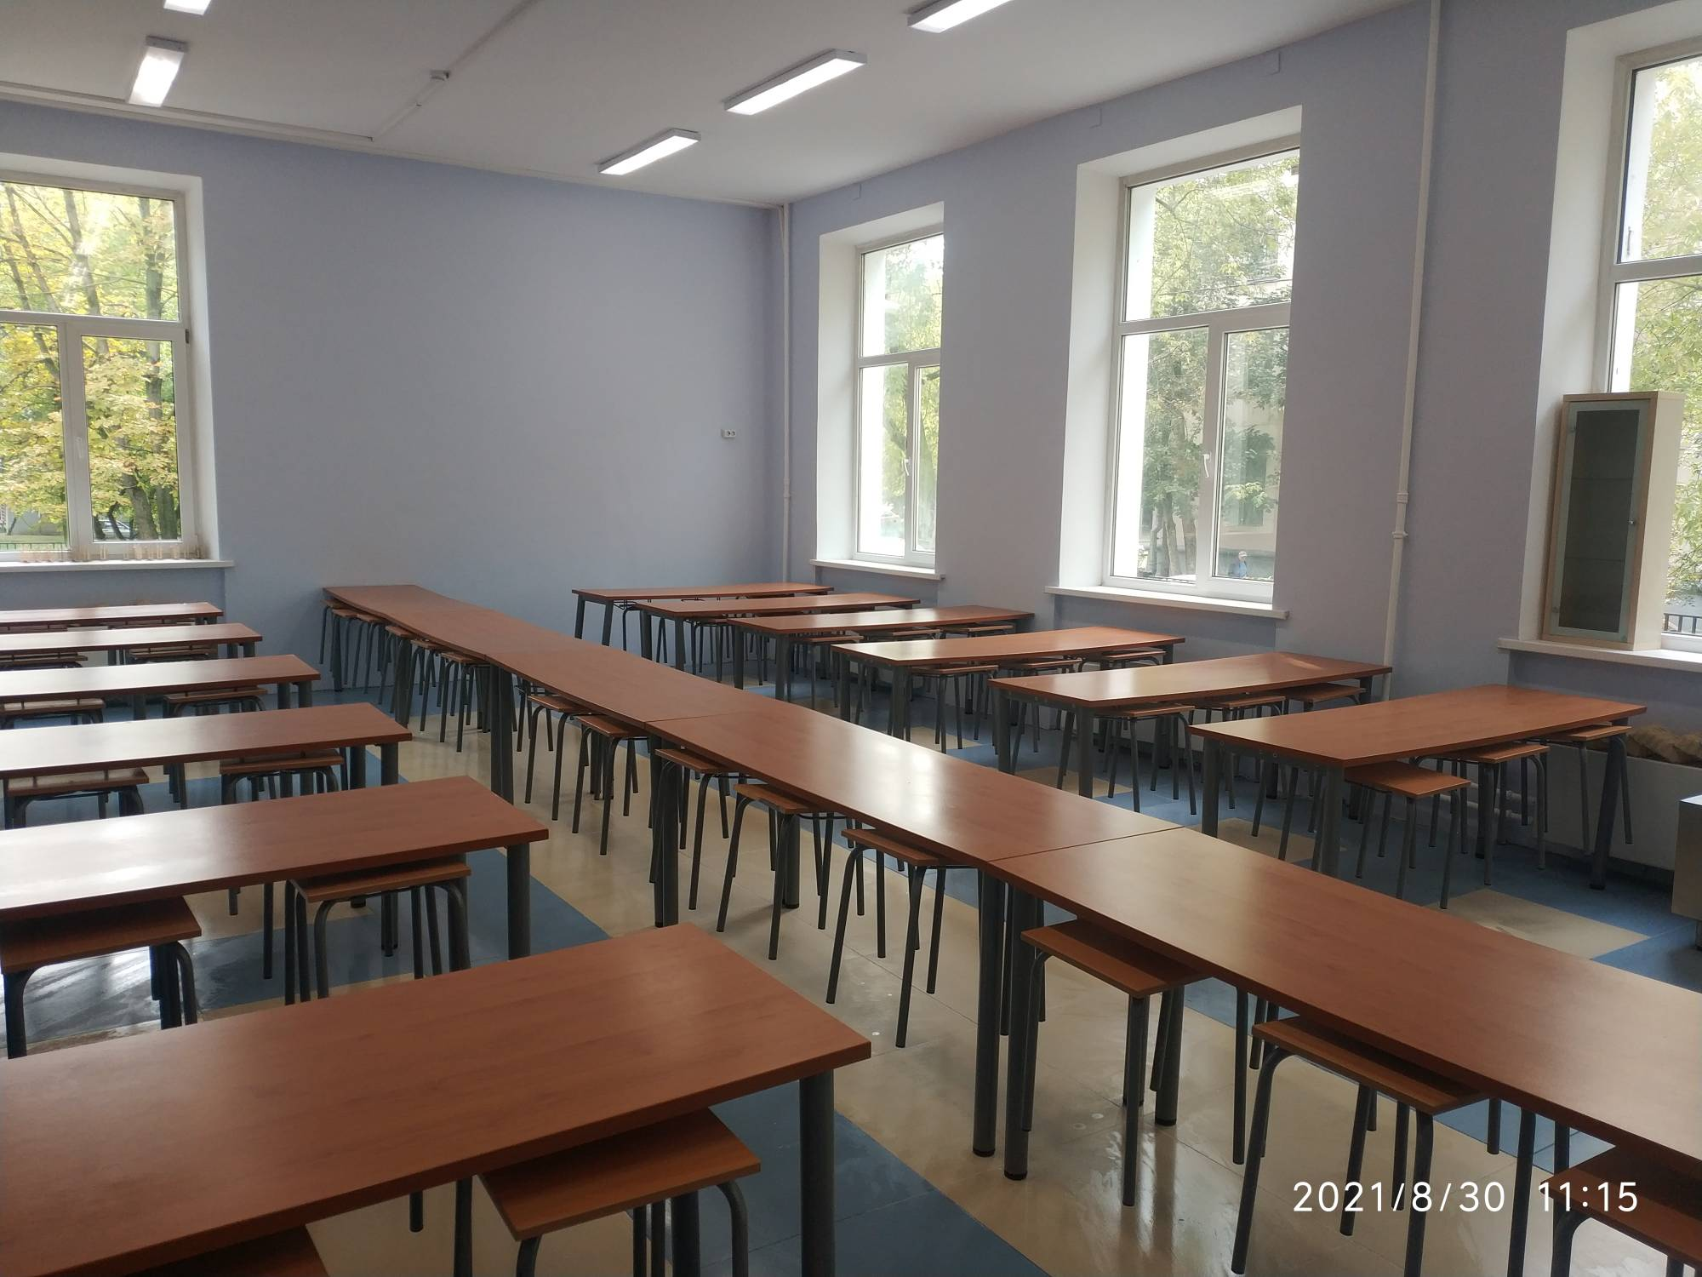
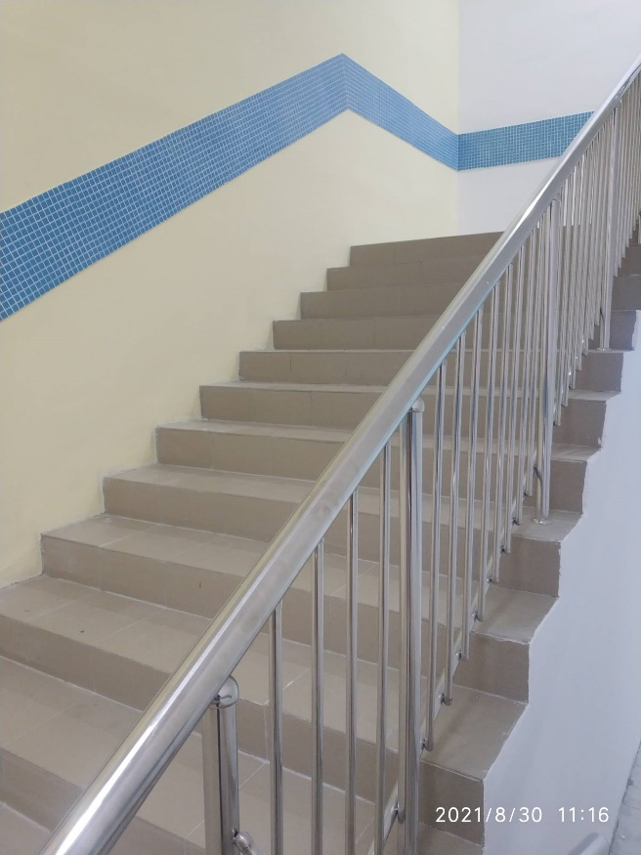
Здание № 4 (Большая Очаковская, д. 18) проведен ремонт обеденного зала, лестничных маршей здания, окраска фасада, ремонт цоколя, каб. 505

Slide 6
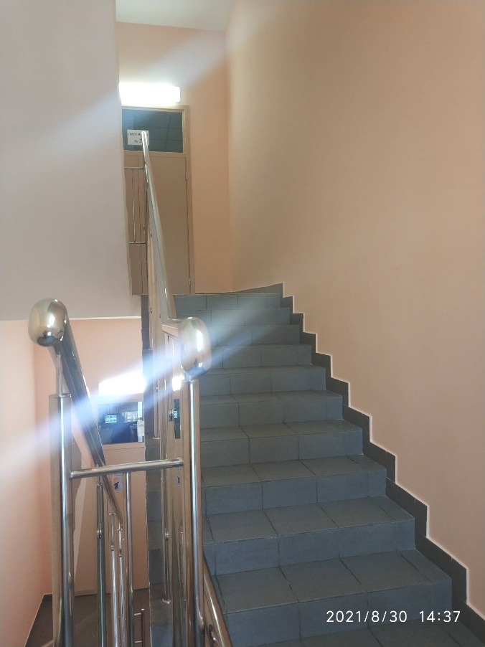
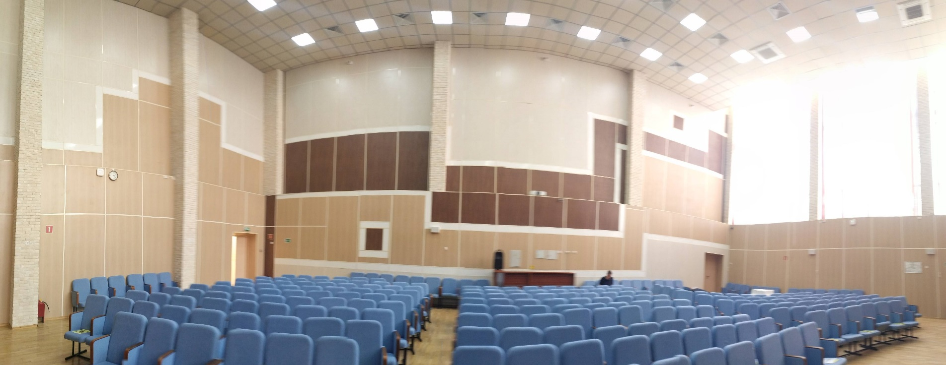
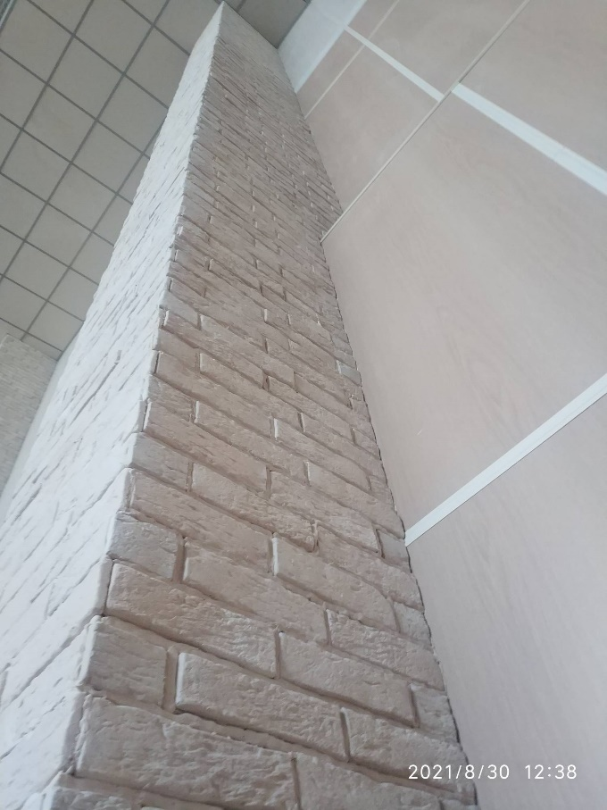
Здание № 5 (Большая Очаковская, д. 1, корп. 1) проведен локальный ремонт фасада, запасного выхода актового зала, организовано обрамление декоративным камнем бетонных опор актового зала, ремонт лестничных маршей

Slide 7
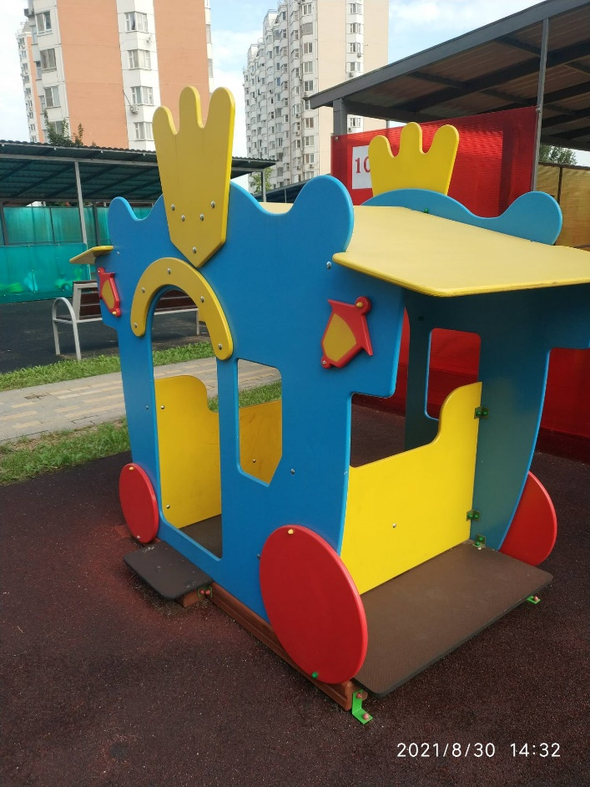
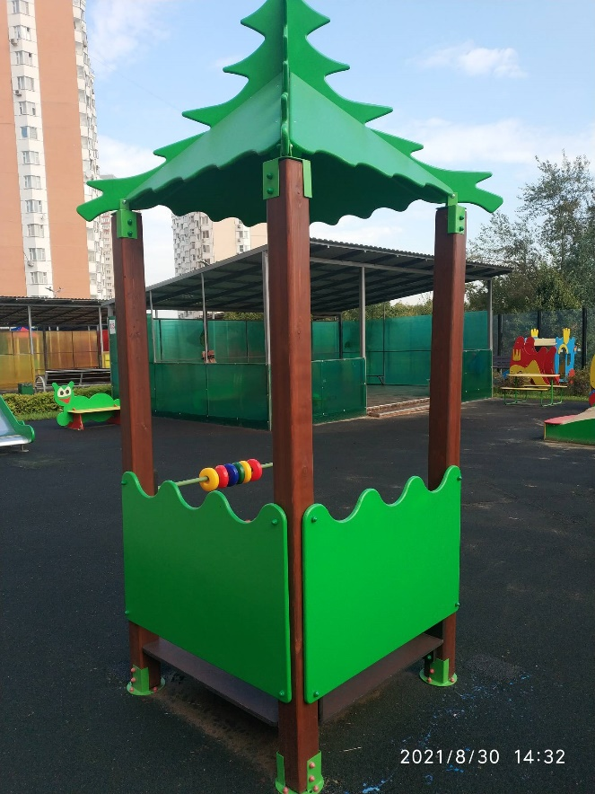
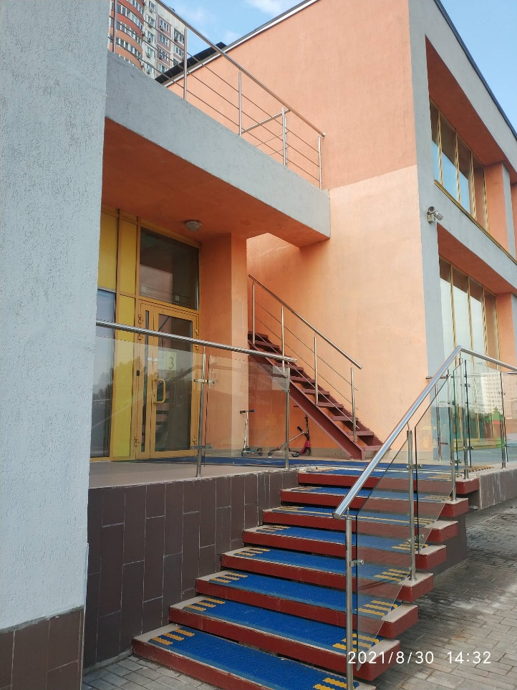
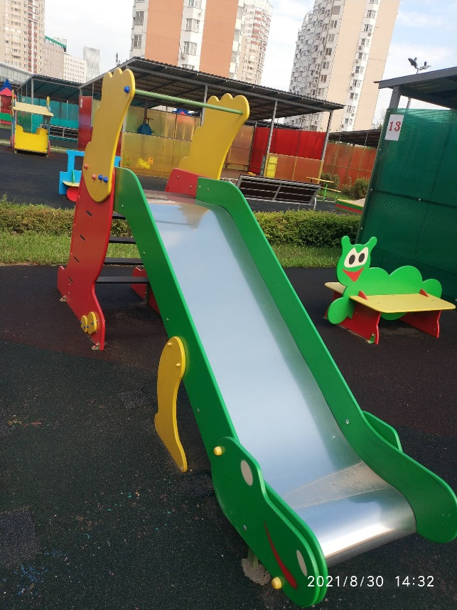
Здание № 6 (Озерная, д. 4, корп. 3) локальный ремонт фасада, смена МАФ

Slide 8
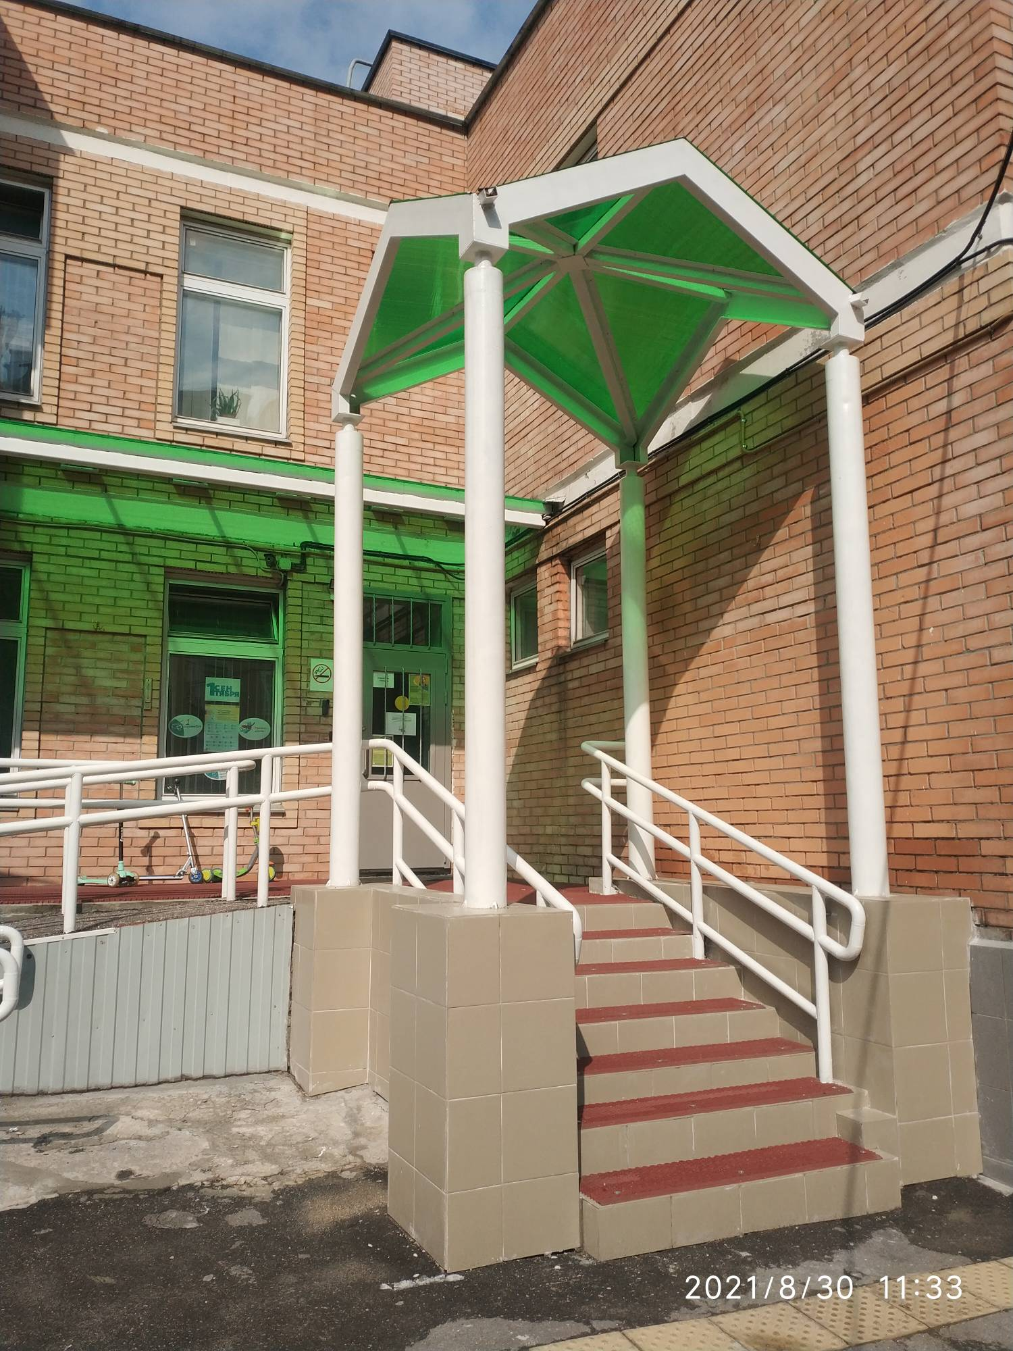
Здание № 7 (Наташи Ковшовой, д. 15, корп.1) ремонт входных групп, смена дверей

Slide 9
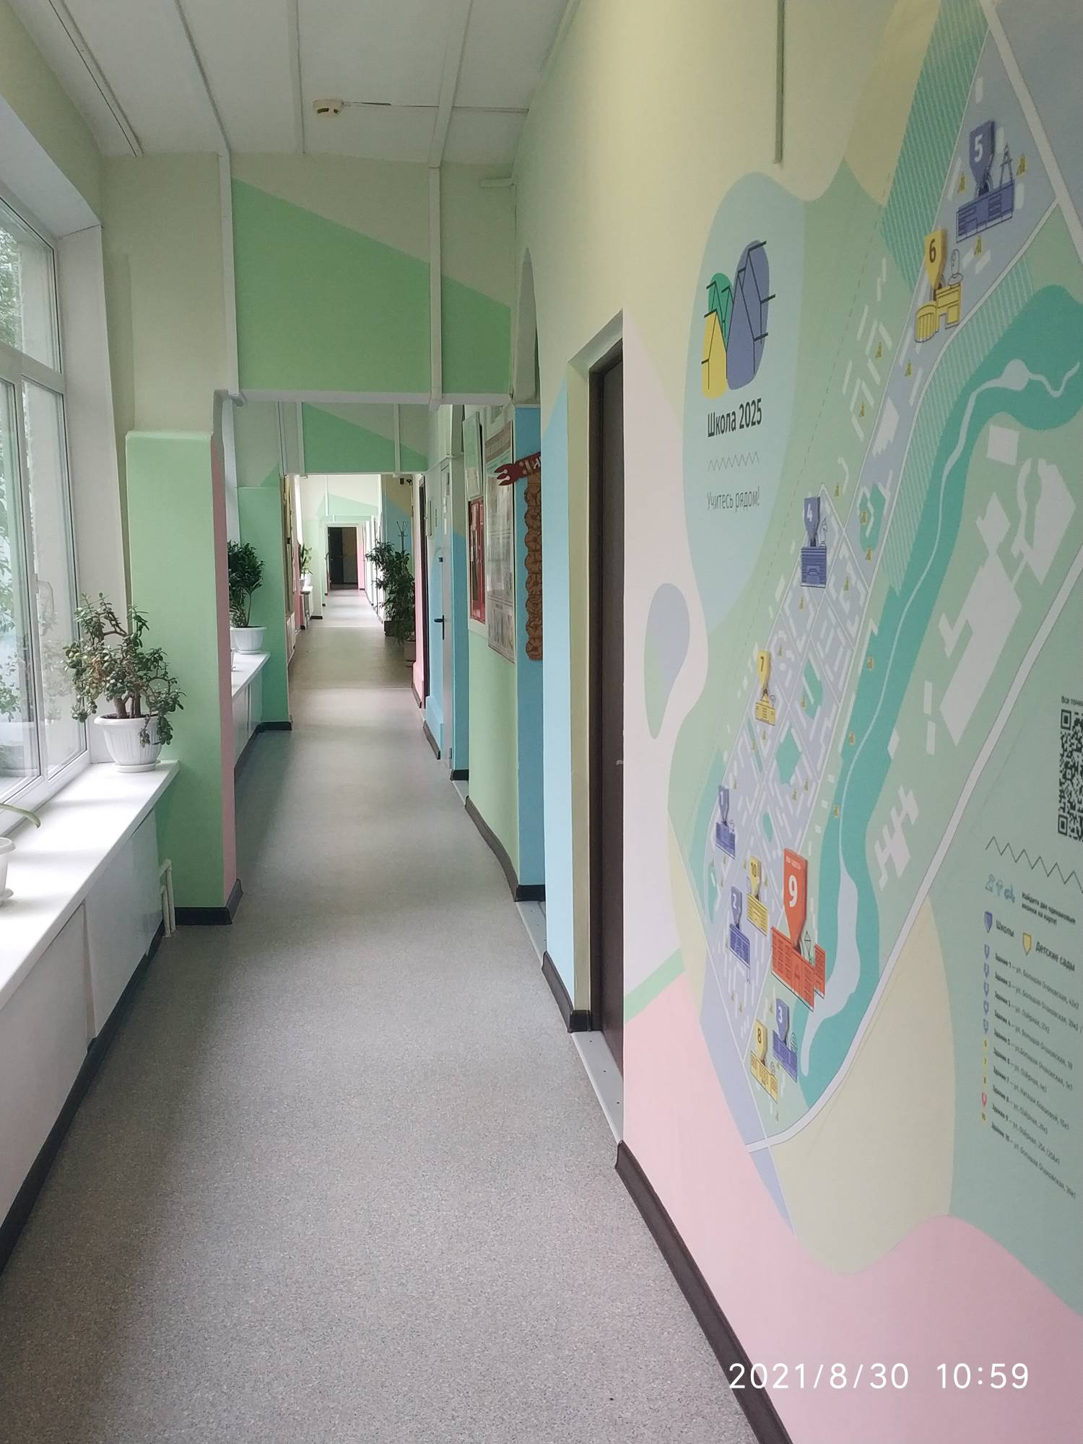
Здание № 9 (Озерная, д. 29, корп. 2) смена дверей, ремонт центрального коридора первого этажа

Slide 10
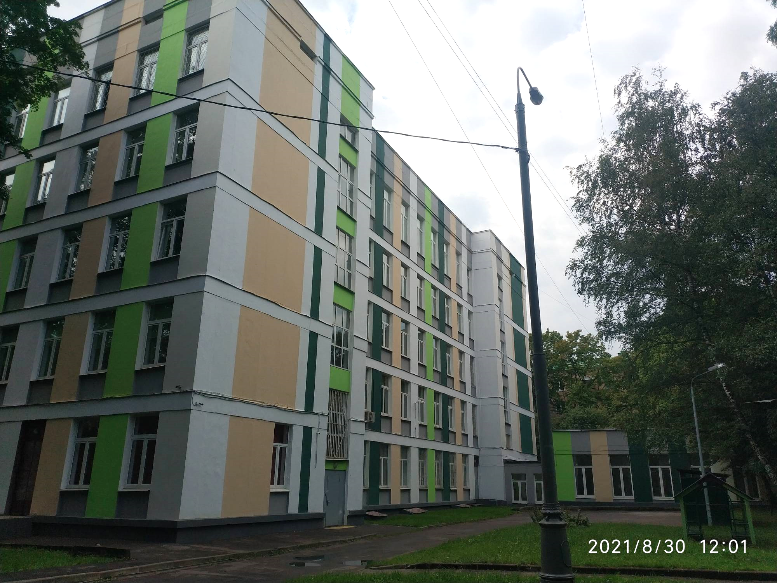
Здание № 11 (Кутузовский проспект, д. 80) ремонт фасада

Slide 11
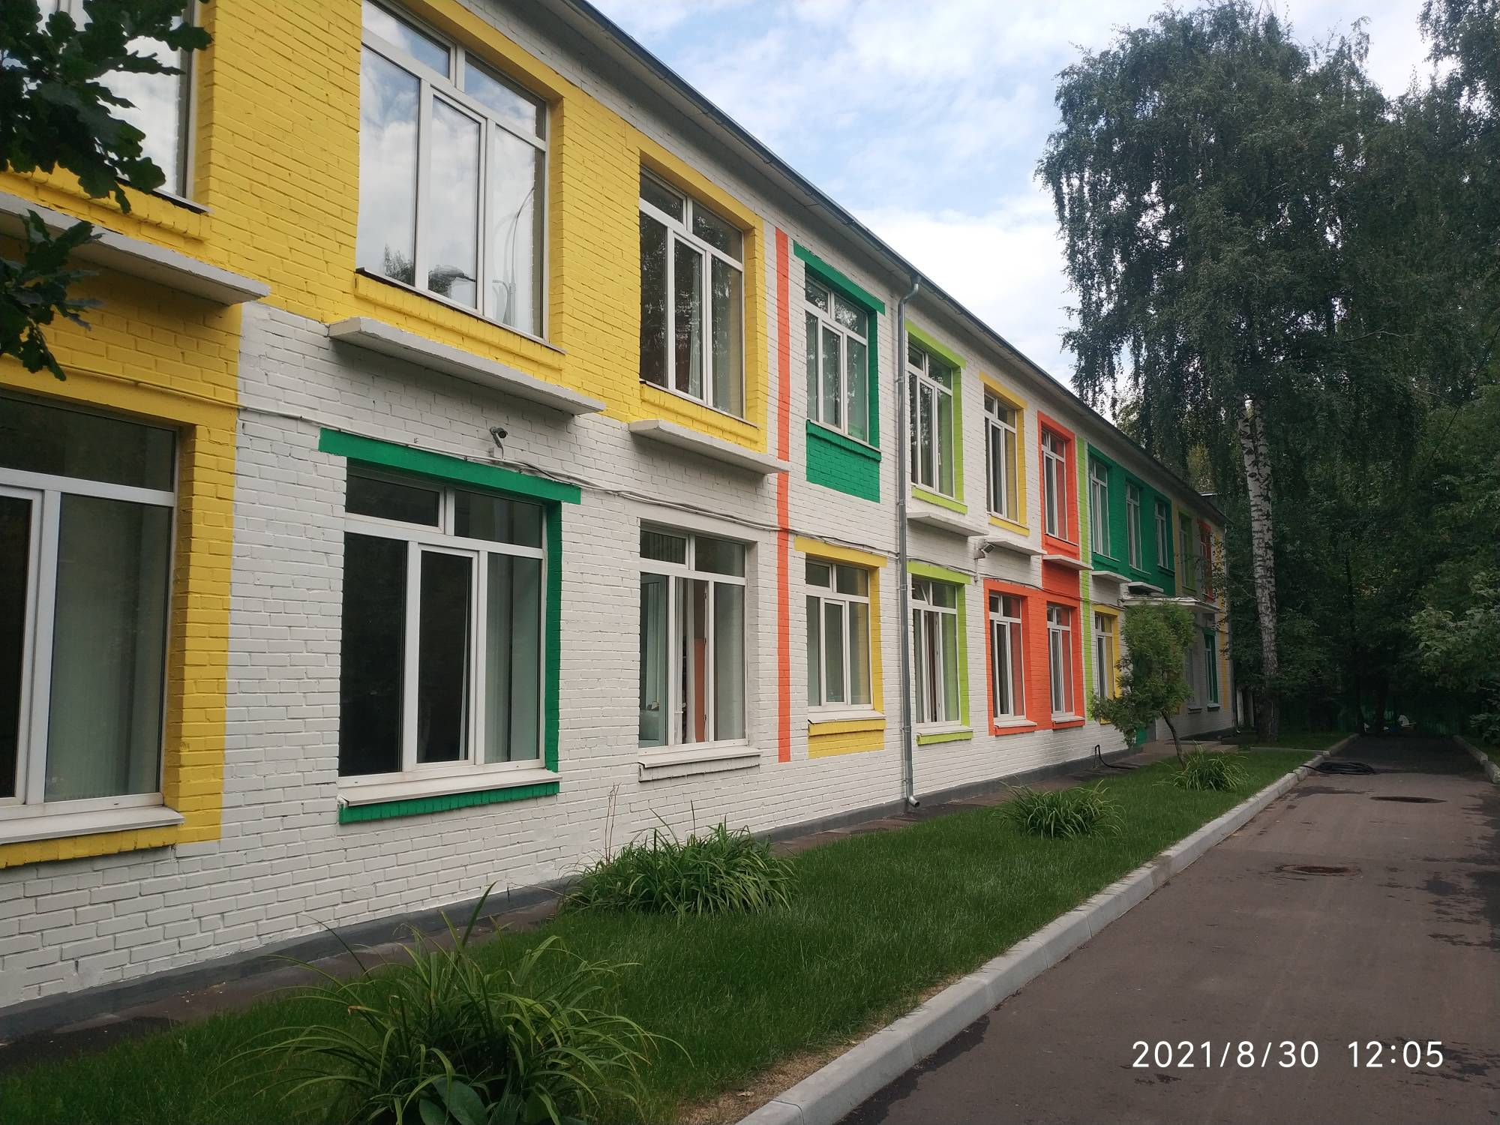
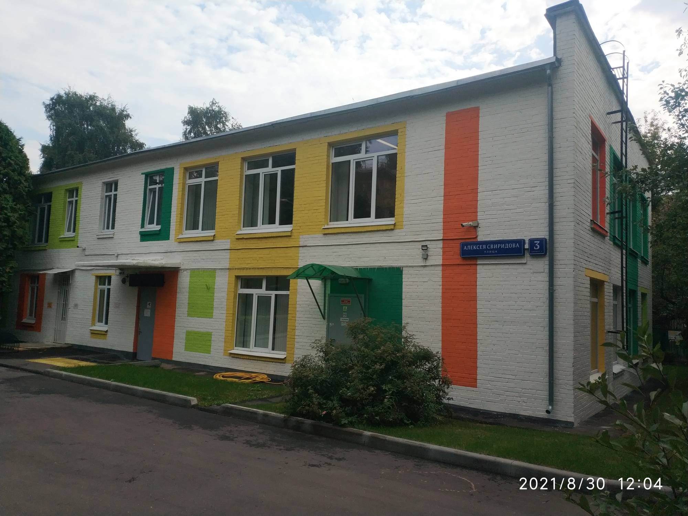
Здание № 12 (Алексея Свиридова д. 3, корп.2) окраска фасада

Slide 12
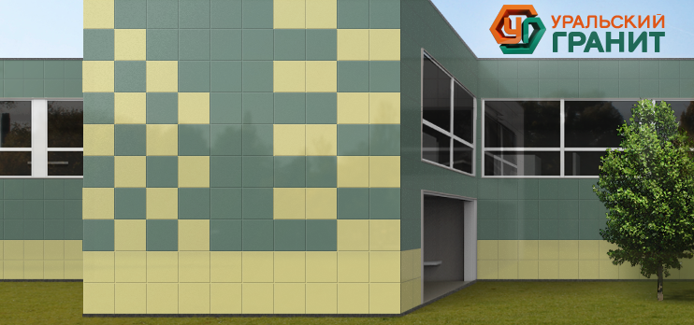
Здание № 8 (Озерная, д. 29, корп. 2) ведутся работы устройству вентилируемого фасада

Slide 13
Спасибо за внимание

